Slide 1
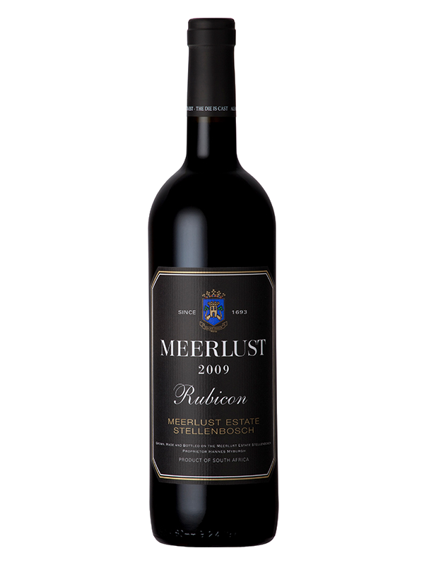
■PRICE CARD
ミヤルストルビコン
ミヤルストルビコン
南アフリカで最も古い歴史と伝統を誇るワイナリー
南アフリカで最も古い歴史と伝統を誇るワイナリー
原産国：南アフリカ／ステレンボッシュ
生産者：ミヤルスト
品種 ：ｶﾍﾞﾙﾈ･ｿｰｳﾞｨﾆﾖﾝ / ﾒﾙﾛｰ /
ｶﾍﾞﾙﾈ･ﾌﾗﾝ / ﾌﾟﾃｨ･ｳﾞｪﾙﾄﾞ
味わい：赤・辛口・フルボディ
原産国：南アフリカ／ステレンボッシュ
生産者：ミヤルスト
品種 ：ｶﾍﾞﾙﾈ･ｿｰｳﾞｨﾆﾖﾝ / ﾒﾙﾛｰ /
ｶﾍﾞﾙﾈ･ﾌﾗﾝ / ﾌﾟﾃｨ･ｳﾞｪﾙﾄﾞ
味わい：赤・辛口・フルボディ
希望小売価格
9,240
円 (税込)
価格
ミヤルスト ルビコン
ミヤルスト ルビコン
南アフリカで最も古い歴史と伝統を誇るワイナリー
南アフリカで最も古い歴史と伝統を誇るワイナリー
原産国：南アフリカ／ステレンボッシュ
生産者：ミヤルスト
品種 ：ｶﾍﾞﾙﾈ･ｿｰｳﾞｨﾆﾖﾝ / ﾒﾙﾛｰ /
ｶﾍﾞﾙﾈ･ﾌﾗﾝ / ﾌﾟﾃｨ･ｳﾞｪﾙﾄﾞ
味わい：赤・辛口・フルボディ
原産国：南アフリカ／ステレンボッシュ
生産者：ミヤルスト
品種 ：ｶﾍﾞﾙﾈ･ｿｰｳﾞｨﾆﾖﾝ / ﾒﾙﾛｰ /
ｶﾍﾞﾙﾈ･ﾌﾗﾝ / ﾌﾟﾃｨ･ｳﾞｪﾙﾄﾞ
味わい：赤・辛口・フルボディ
希望
小売
\8,400 (税込 \9,240)
価格
ミヤルスト ルビコン
ミヤルストルビコン
南アフリカで最も古い歴史と伝統を誇るワイナリー
南アフリカで最も古い歴史と伝統を誇るワイナリー
セパージュ比率は作柄によって微調整しますが、概ねカベルネ・ソーヴィニヨンが70～80%。細かなロットで発酵と樽熟成を施し、ボトリング前にアッサンブラ―ジュ。数年にわたる瓶熟を経て出荷される、ミヤルスト社のフラッグシップワインです。
セパージュ比率は作柄によって微調整しますが、概ねカベルネ・ソーヴィニヨンが70～80%。細かなロットで発酵と樽熟成を施し、ボトリング前にアッサンブラ―ジュ。数年にわたる瓶熟を経て出荷される、ミヤルスト社のフラッグシップワインです。
原産国：南アフリカ／ステレンボッシュ
生産者：ミヤルスト
品種 ：ｶﾍﾞﾙﾈ･ｿｰｳﾞｨﾆﾖﾝ / ﾒﾙﾛｰ /ｶﾍﾞﾙﾈ･ﾌﾗﾝ / ﾌﾟﾃｨ･ｳﾞｪﾙﾄﾞ
味わい：赤・辛口・フルボディ
原産国：南アフリカ／ステレンボッシュ
生産者：ミヤルスト
品種 ：ｶﾍﾞﾙﾈ･ｿｰｳﾞｨﾆﾖﾝ / ﾒﾙﾛｰ /ｶﾍﾞﾙﾈ･ﾌﾗﾝ / ﾌﾟﾃｨ･ｳﾞｪﾙﾄﾞ
味わい：赤・辛口・フルボディ
希望
小売
\8,400 (税込 \9,240)
価格

